Slide 1
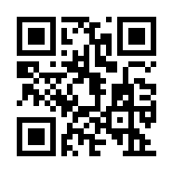
沖縄イベント
７／２６(土)・7/27(日)開催！！
夏旅！
ハズレなし！！
ご旅行をお申し込みのお客様に
おたのしみくじをご用意！！
沖縄旅行申込特典もご用意！
観光資料等ご用意！
沖縄気分満載でご来店お待ちしております
２日間限定で沖縄旅行の来店予約も受付中です！
ららぽーと横浜３階
JTBららぽーと横浜店
詳細は
こちらから
TEL:045-523-4976
営業時間 10：00～20：00
受付終了時間18:30
当日の順番待ち組数が上限に達した場合は18:30よりも前に受付を締め切る場合がございます
19：00～20：00は店頭でのリモート対応となります

